Slide 1


O Império dos Dados Contra-Ataca:
Uma Nova Esperança para Dominar e Conquistar o Entity Framework Core
Ronaldo Silva

Slide 2
Guia Simplificado
Entidades no Entity Framework Core
O Entity Framework Core (EF Core) é uma ferramenta poderosa para lidar com dados em aplicações .NET. Ele permite mapear classes C# para tabelas em um banco de dados, simplificando o desenvolvimento de aplicações baseadas em dados. Vamos explorar os principais tópicos relacionados a entidades no EF Core com exemplos práticos e explicativos.

Slide 3
01
O Que São Entidades?

Slide 4
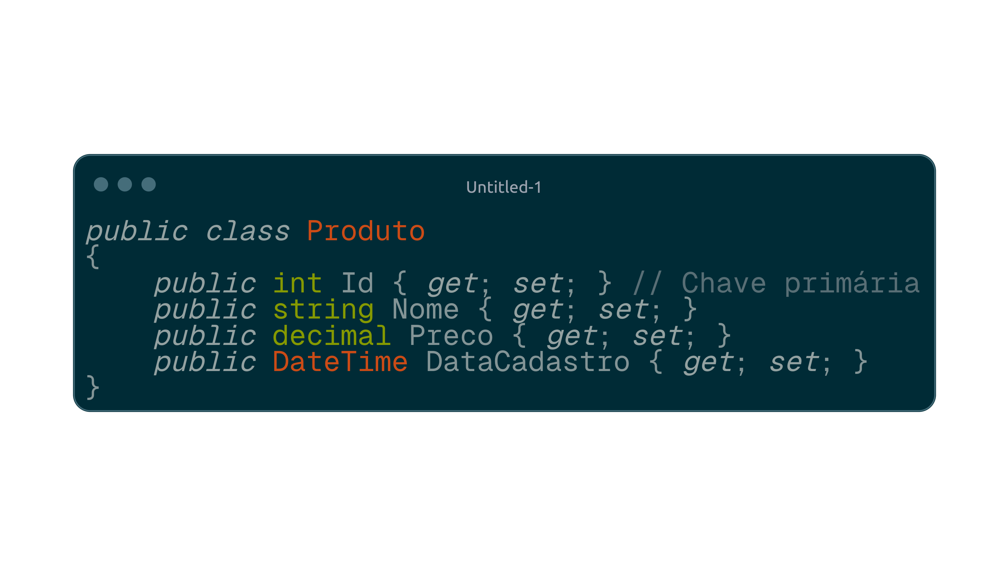
Conectando o código ao banco de dados
No EF Core, uma entidade é uma classe .NET que mapeia uma tabela ou vista no banco de dados. Por padrão, as propriedades da classe mapeiam para as colunas da tabela correspondente.
Exemplo básico de uma entidade
Neste exemplo, a classe Produto representa uma tabela Produtos no banco de dados.

Slide 5
02
Trabalhando com Chaves Primárias

Slide 6

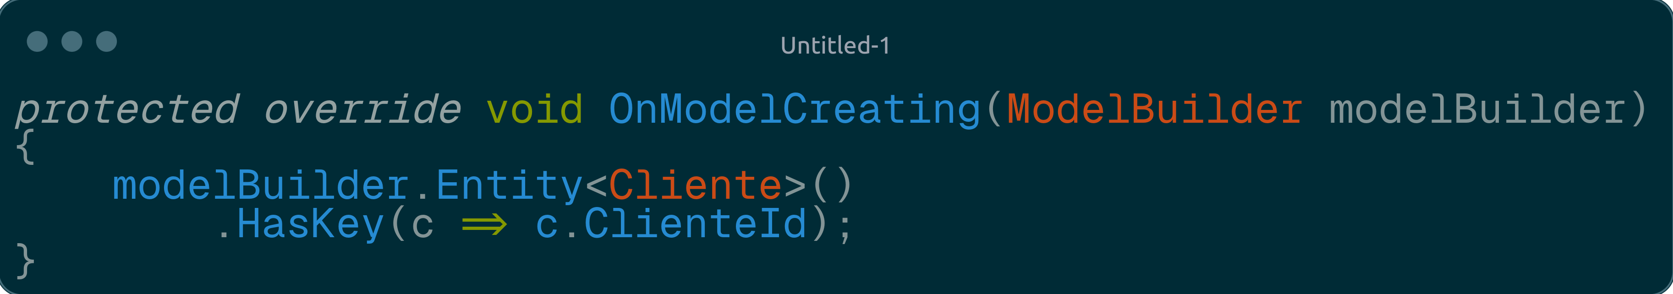
Definindo o identificador único das suas tabelas
Toda entidade precisa de uma chave primária para ser rastreada pelo EF Core. Por padrão, o EF Core assume que uma propriedade chamada Id ou <NomeDaClasse> Id é a chave primária.
Exemplo com chave primária personalizada
Se você quiser configurar explicitamente uma chave primária, pode usar o Fluent API:

Slide 7
03
Tipos de Propriedades

Slide 8
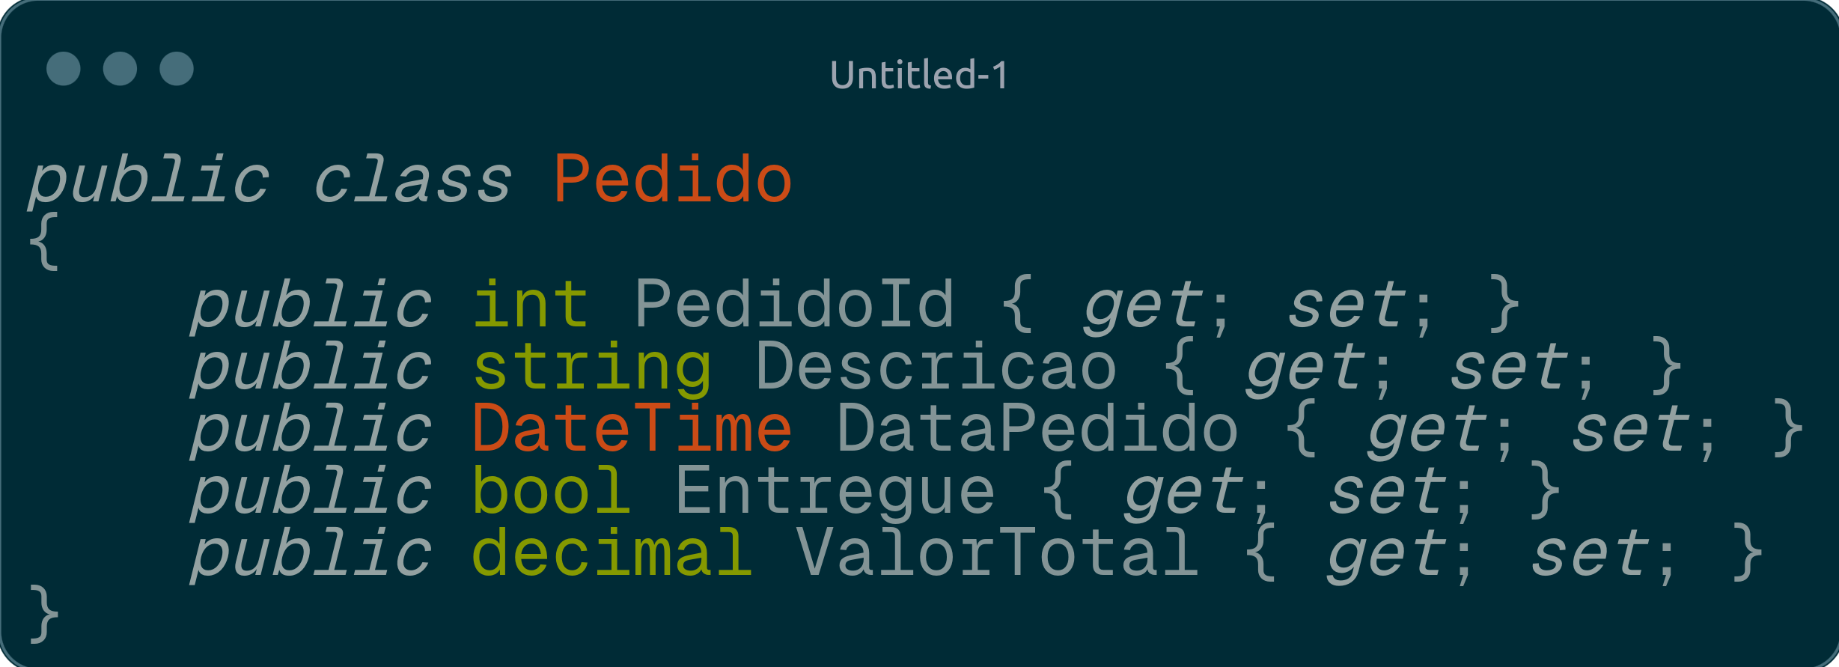
Mapeando diferentes tipos de dados
O EF Core suporta uma ampla variedade de tipos de dados. Aqui estão alguns exemplos comuns:
Exemplo com diferentes tipos de dados
Essas propriedades serão mapeadas automaticamente para tipos correspondentes no banco de dados, como int, nvarchar, datetime, bit e decimal.

Slide 9
04
Relacionamentos Entre Entidades

Slide 10
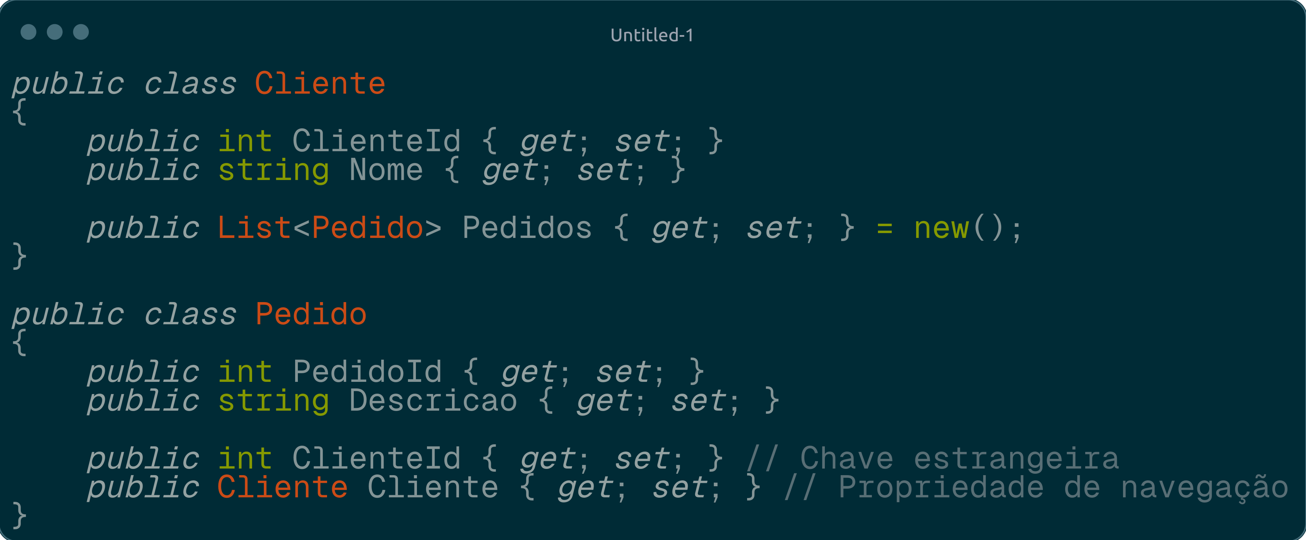
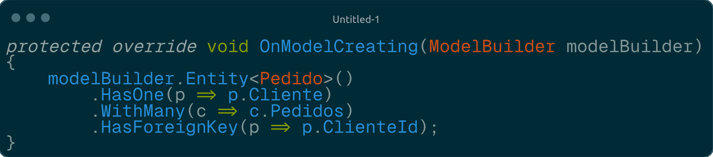
Definindo como as tabelas se conectam
No EF Core, os relacionamentos são configurados por propriedades de navegação e chaves estrangeiras.
Relacionamento um-para-muitos
Um cliente pode ter vários pedidos:
Configure o relacionamento no Fluent API:

Slide 11
05
Controle total sobre o mapeamento

Slide 12
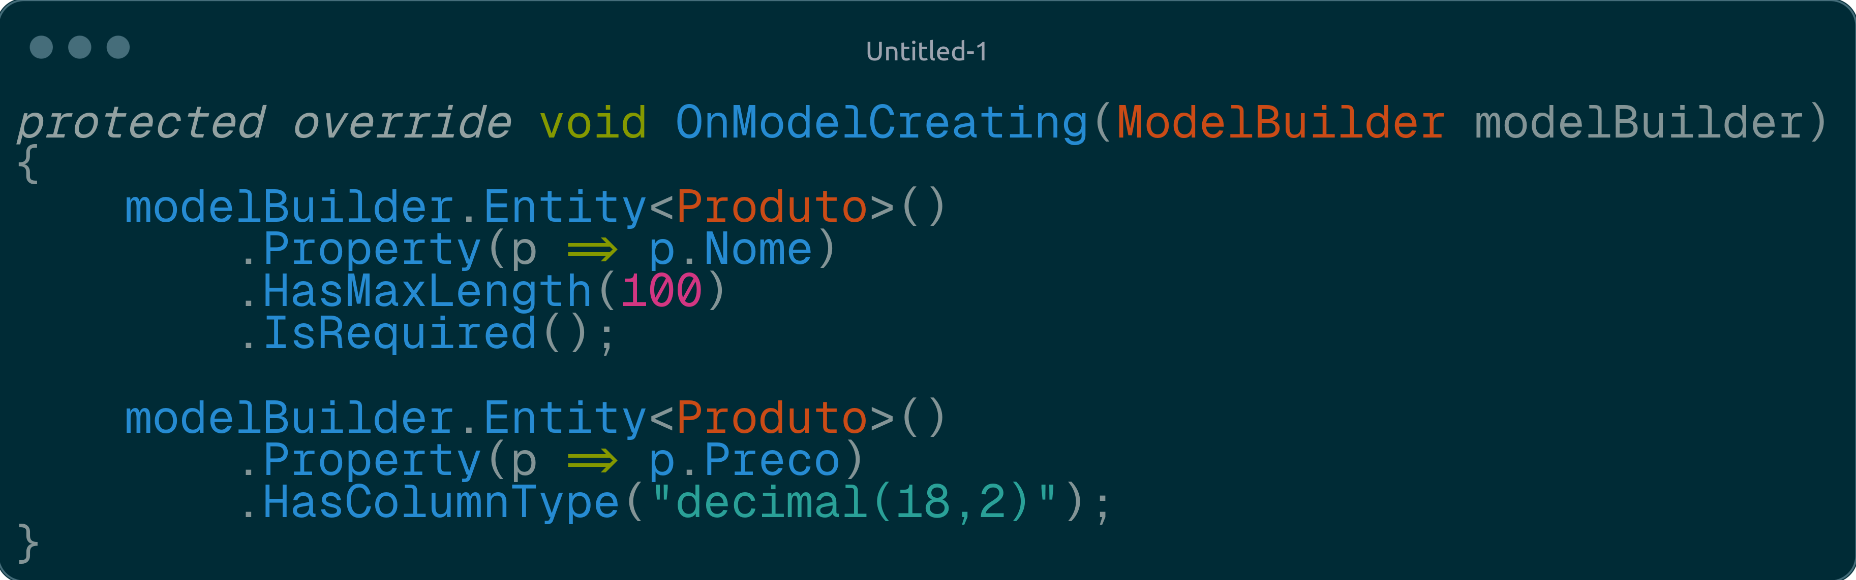
Controle total sobre o mapeamento
A Fluent API permite configurar detalhes adicionais, como restrições e nomes de colunas.
Exemplo com configurações avançadas
Aqui, configuramos um limite de 100 caracteres para o nome e definimos o tipo da coluna Preco no banco de dados.

Slide 13
Conclusão

Slide 14
O Coração do Entity
As entidades são o coração do EF Core, conectando o seu código ao banco de dados de maneira poderosa e flexível. Com o que você aprendeu aqui, já pode começar a criar modelos ricos e bem configurados. Continue explorando e praticando para aproveitar tudo o que o EF Core oferece!

Slide 15
Agradecimentos

Slide 16



Obrigado pela Leitura
Esse Ebook foi gerado com o auxílio de IA e diagramado por mim.
Esse conteúdo foi gerado com fins didáticos de construção, não foi realizado uma validação criteriosa para avaliar os exemplos gerados, por favor utilize-o com cautela. Projeto disponível em: https://github.com/ronaldofas/ebook-bootcamp-ia
Autor
Ronaldo Silva

